Slide 1
MAPALAD SIYANG LUMALAPIT SA PANGALAN NG PANGINOON!
Aralin 9 para sa Marso 2, 2024

Slide 2
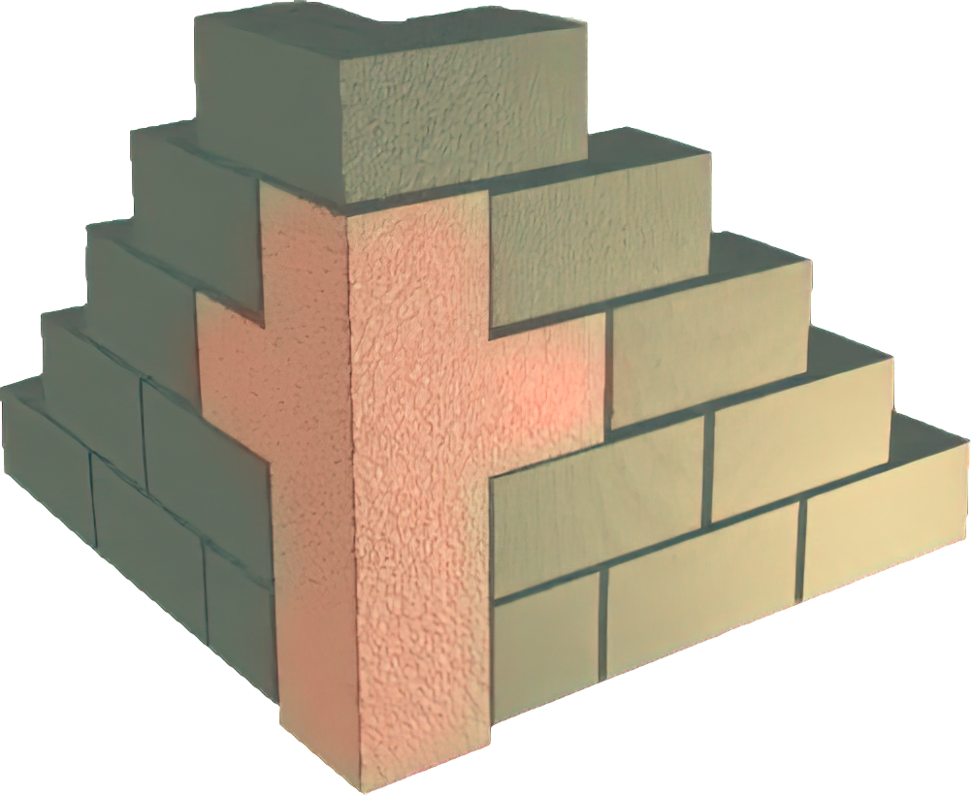
“Ang bato na itinakuwil ng nangagtayo ng bahay ay naging pangulo sa sulok. Ito ang gawa ng Panginoon: kagilagilalas sa harap ng ating mga mata”
(Awit 118:22, 23)

Slide 3
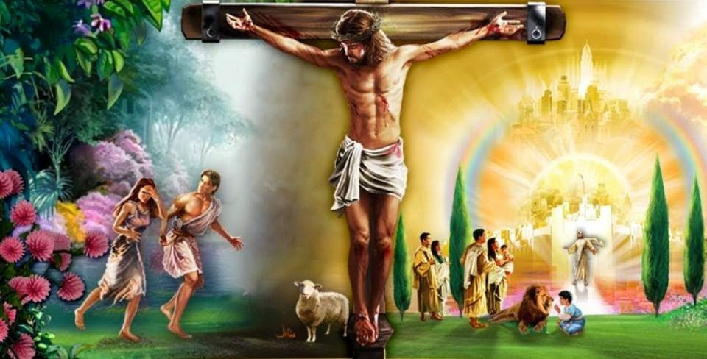
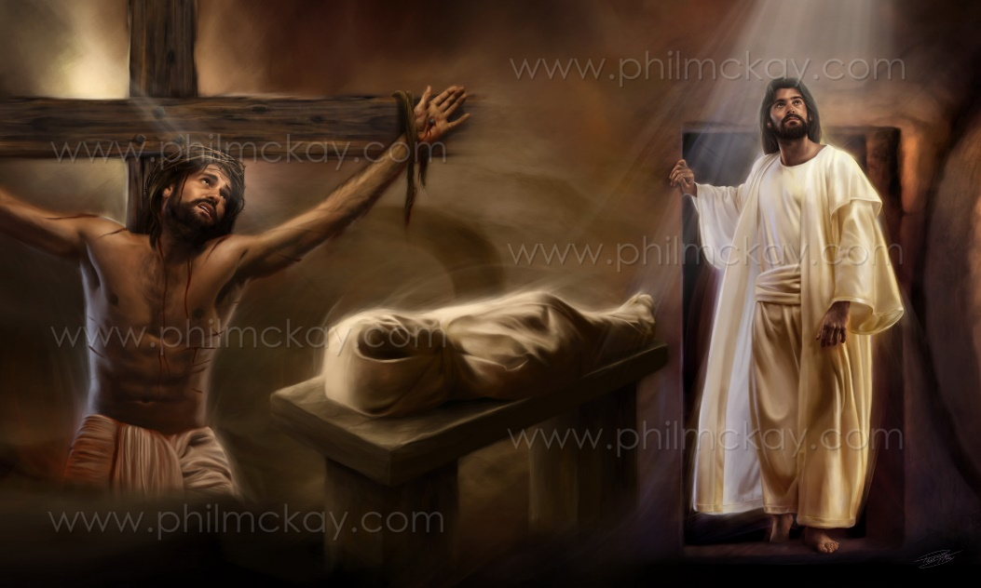
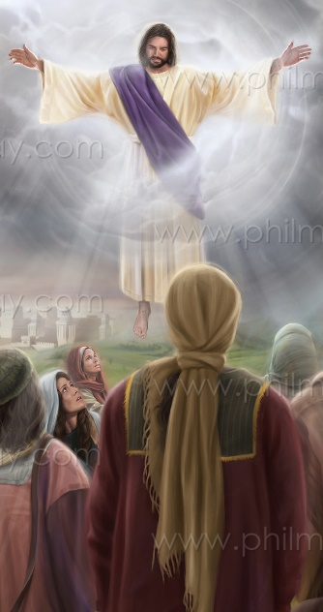
Sinasabi sa atin ng mga salmo ang tungkol sa damdamin ng kanilang mga may-akda, at ang kanilang kaugnayan sa Diyos. Ngunit hindi sila limitado doon.
Ang Banal na Espiritu ay gumabay sa mga may-akda nito upang maipahayag ng malinaw ang iba't ibang mahahalagang aspeto ng Plano ng Pagtubos.
Salamat sa Mga Awit, makikita natin kung paano inayos ng Diyos ang mga pangyayari sa buhay, kamatayan, muling pagkabuhay, pag-akyat sa langit at pagluwalhati sa ating Panginoong Hesukristo, ang Mesiyas, ang ating Tagapagligtas.
Ang Pastol (Awit 23).
Ang nagdurusang Mesias (Awit 22).
Ang Anak ni David (Awit 89 at 132).
Ang Walang Hanggang Hari (Awit 2).
Ang makalangit na Pari (Awit 110).

Slide 4
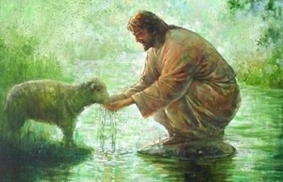
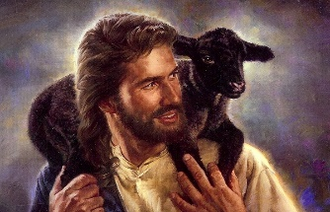
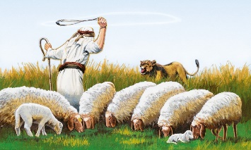
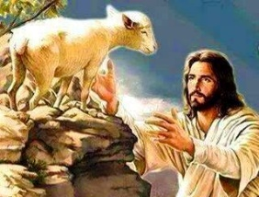
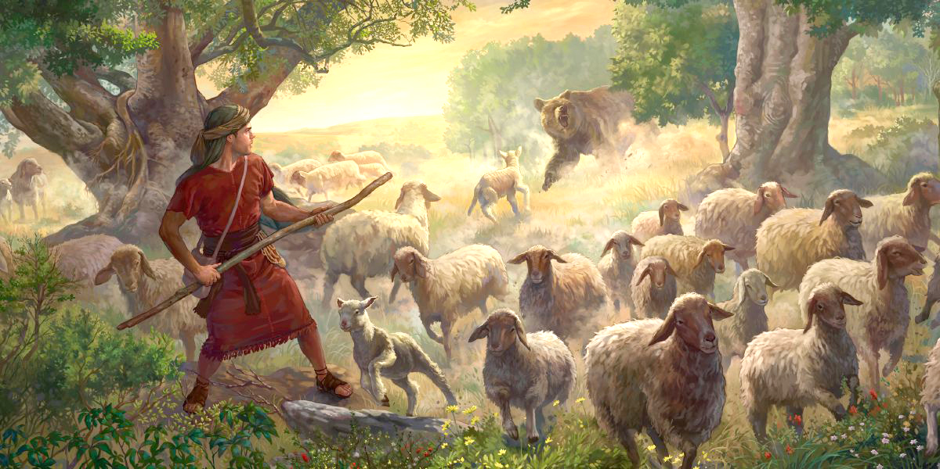
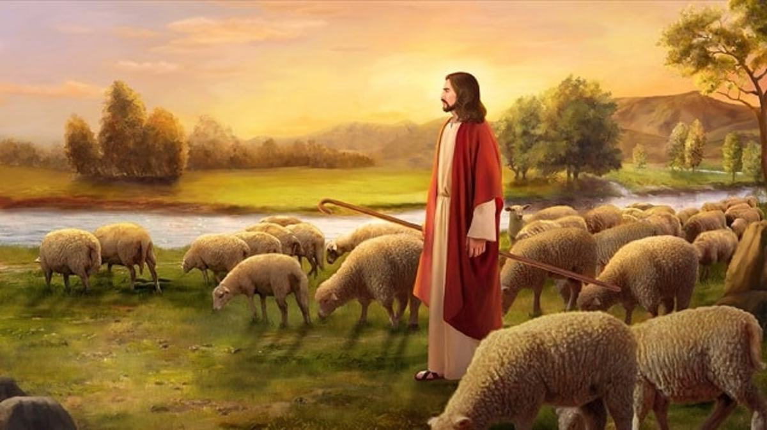
ANG PASTOL
“Ang Panginoon ay aking pastor; hindi ako mangangailangan” (Awit 23:1)
Sa unang bahagi ng kanyang buhay, si David – ang may-akda ng karamihan sa Mga Awit – ay itinalaga ang kanyang sarili sa pagpapastol ng mga hayop ng kanyang ama (1 Sam. 16:11–13; 2 Sam. 7:8). Natutunan niyang mahalin ang kanyang mga tupa at ipagtanggol sila mula sa mga panganib (1 Sam. 17:34-35).
Sa pagbuo ng kanyang mga salmo, nakita ni David ang kanyang sarili, at ang mga tao ng Israel, bilang mga tupa sa ilalim ng personal na pangangalaga ng banal na Pastol (Awit 23:1-4).
Anong relasyon ang umiiral sa pagitan ng Diyos (ating Pastol) at sa atin (mga tupa Nya)?
Awit 95:6-7. Dios ang ating Manlalalang.
Awit 28:9. Dios ang ating Tagapagligtas.
Awit 78:52. Dios ang ating Gabay.
Awit 79:13. Pinupuri natin Sya.
Si Jesus ang Mabuting Pastol. Tayo ay sa Kanya dahil nilikha Niya tayo, iniligtas tayo, at ginagabayan tayo ( Jn . 10:4, 11-12).
Kung pumasok tayo sa isang matalik na relasyon sa Kanya, makikilala natin ang Kanyang tinig at magiging bahagi ng Kanyang kawan ( Jn . 10:4-5, 16).

Slide 5
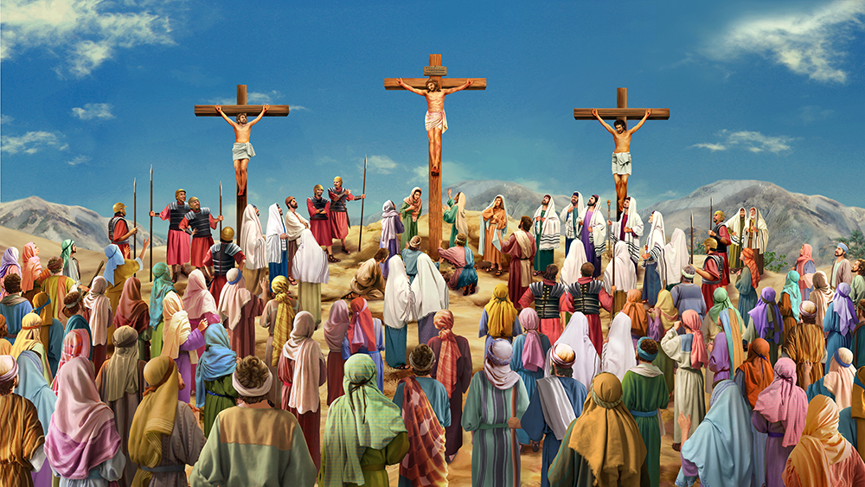
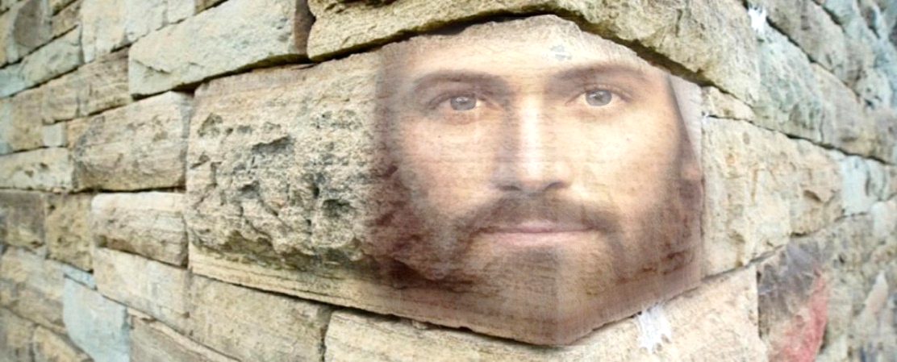
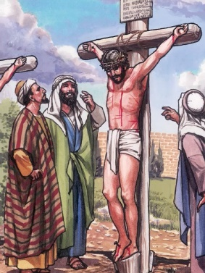
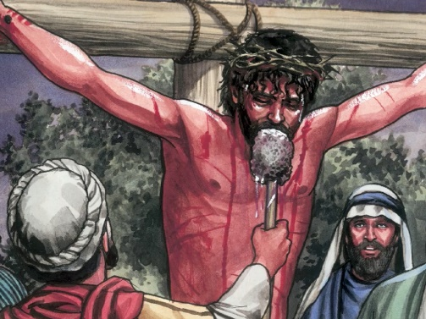
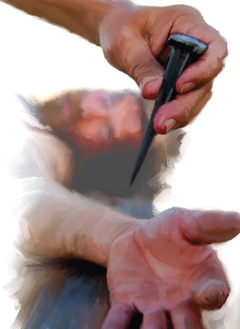
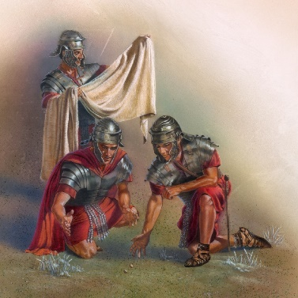
“Ako'y nabuhos na parang tubig, at lahat ng aking mga buto ay nangapapalinsad: ang aking puso ay parang pagkit; natutunaw ito sa loob ko” (Awit 22:14)
ANG MESIYAS NA NAGDURUSA
Ang Awit 22 ay isang hula ng mga pagdurusa ng Mesiyas. Natupad ito nang eksakto sa buhay ni Jesus.
V. 1. Mga Salita ni Jesus (Mt. 27:46; Mr. 15:34)
V. 2-6. Feelings of Jesus.
V. 7. Iniling nila ang kanilang mga ulo upang manuya (Mt. 27:39; Mr. 15:29)
V. 8. Mga salita ng karamihan (Mt. 27: 43)
V. 9-14. Pagtitiwala at karanasan kay Jesus.
V. 15. Nauuhaw si Jesus (Jn. 19:28)
V. 16. Tinusok nila ang mga kamay at paa ni Jesus (Jn. 20:25)
V. 17. Hindi nila binali ang alinman sa kanyang mga buto (Jn. 19:31-37)
V. 18. Hinati ng mga kawal ang kanilang mga damit (Mt. 27:35; Mr. 15:24; Lk . 23:34; Jn . 19:23-24)
Sa kabila ng pagtanggi ng kanyang bayan, at ng pagdurusa na Kanyang dinanas, ginawa ng Diyos si Jesus na “panulok na bato” ng espirituwal na Templo (Awit 118:22; Efe. 2:20-22; 1P. 2:4).
Kung hahayaan natin na tayo ay mahulog sa "bato" na ito ay mababali tayo, at makakamit natin ang kaligtasan; ngunit, kung itatanggi natin ito, magkakawatak-watak, at mapapahamak tayo ( Lk . 20:17-18)

Slide 6
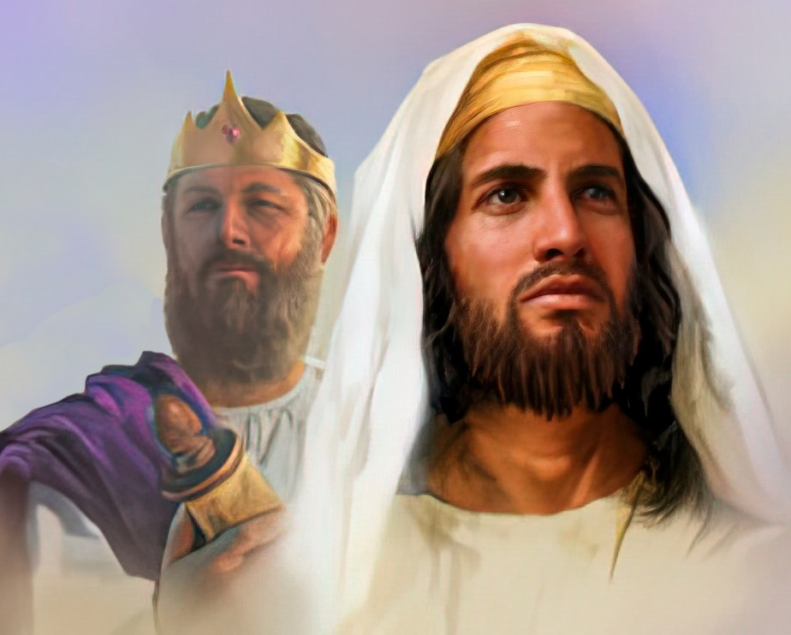
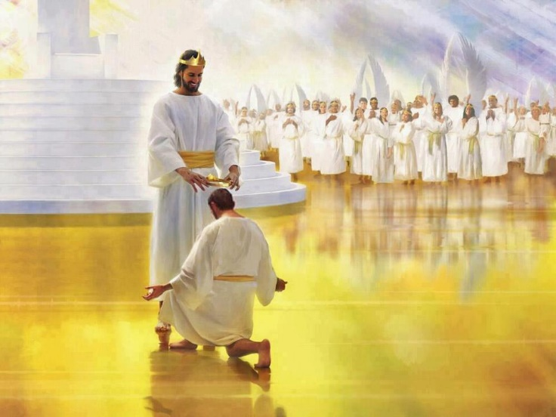
ANG ANAK NI DAVID
“Ako'y nakipagtipan sa aking hirang, aking isinumpa kay David na aking lingkod; Ang binhi mo'y itatatag ko magpakailan man, at aking itatayo ang luklukan mo sa lahat ng sali't saling lahi” (Awit 89:3-4)
Nakipagtipan ang Diyos kay David at idineklara siyang “panganay,” ibig sabihin, ang pinakadakila sa mga hari sa lupa (Awit 89:27).
Nangako siya sa ilalim ng panunumpa na ang mga inapo ni David ay uupo sa trono ng Israel magpakailanman (Awit 89:3-4).
Gayunpaman, tinanggihan ng Diyos ang kanyang pinahiran at inalis ang kaharian (Awit 89:38-39). Bakit?
Nabigo ang bahagi ng tao sa tipan (Awit 132:11-12).
Gayunpaman, tinupad ng Diyos ang kanyang tipan (Awit 89:30-37).
Si Jesus, ang anak ni David, ang pinahiran, ay nagsuot ng maharlikang korona magpakailanman (Awit 132:17-18).
Ang tipan na ginawa ng Diyos kay David ay may kinalaman sa ating lahat. Bagama't, mahihinang tao, nabibigo tayo parati upang mapanatili ang mga kinakailangan ng tipan, sa awa ng Dios, ay pararangalan tayong lahat na, sa pamamagitan ng pananampalataya, ay kumakapit sa Tagapagligtas, ay ipapahayag tayong "mga hari at mga saserdote" (Apoc. 1: 5-6).

Slide 7
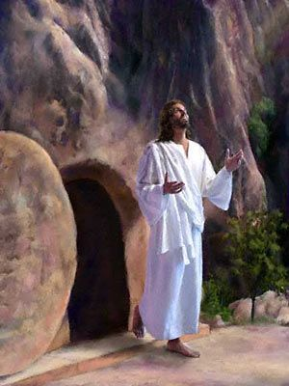
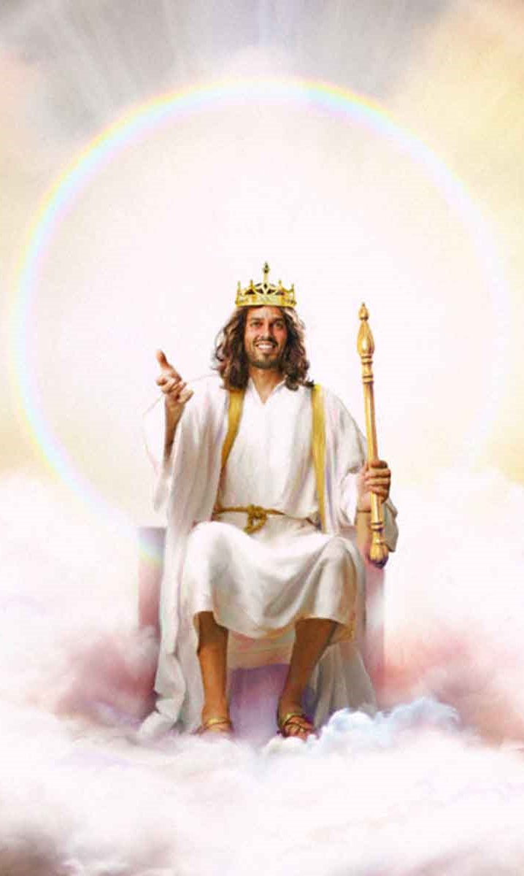
ANG WALANG HANGGANG HARI
“Gayon ma'y inilagay ko ang aking hari sa aking banal na bundok ng Sion” (Awit 2:6)
Sa muling pagkabuhay, idineklara ng Diyos si Jesus na Kayang Anak (Awit 2:7; Gawa 13:32-33). Ipinahihiwatig ng pananalitang ito na tinanggap ni Jesus ang tipan kay David at naging Walang Hanggang Hari (Awit 2:8-12).
Ninais ni Satanas na agawin ang trono, inaakusahan si Jesus bilang isang hindi makatarungang Hari. Ngunit, mula sa muling pagkabuhay, si Jesus ay naupo muli sa trono ng Diyos (Awit 110:1). Kapag naipakita na ang kasinungalingan ng mga akusasyon, si Jesus ay sasambahin sa Langit at Lupa, naghihintay ng huling pagkawasak ng kasalanan at paghihimagsik.
Anong makikita paghahari ni Jesus?
Awit 2:9; 89:13
Siya ay malakas, pumuputol sya sa pamamagitan ng isang pamalo na bakal
Awit 89:14
Siya ay parehong makatarungan at maawain
Awit 89:18
Maingat siya sa kanyang kawan

Slide 8
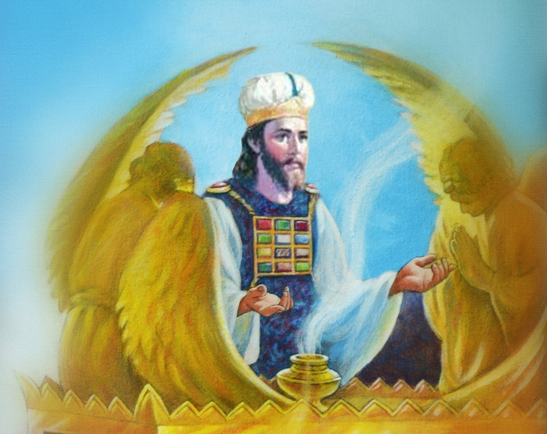
ANG MAKALANGIT NA PARI
“Sumumpa ang Panginoon, at hindi magsisisi, Ikaw ay saserdote magpakailan man ayon sa pagkasaserdote ni Melchisedech” (Awit 110:4)
Ang isang panunumpa ay nagtatatag kay Jesus bilang hari (Awit 132:11), at ang isang panunumpa ay nagtatatag sa kanya bilang isang saserdote (Awit110:4).
Bilang isang miyembro ng tribo ni Juda, si Jesus ay hindi kasama sa pagkasaserdote. Gayunpaman, ang Diyos Mismo ang nagpahayag sa kanya na isang saserdote ayon sa isang ministeryong nakahihigit sa pagkasaserdoteng Levita ( Heb . 7:14-15).
Sa anong mga paraan nakahihigit ang pagkasaserdote ni Jesus?
Heb. 7:21
Heb. 9:24
Heb. 7:23-24
Heb. 7:25
Heb. 7:26
Heb. 6:20
Ito ay batay sa isang tipan
Hindi apektado ng kamatayan
Ang Kanyang pamamagitan at kaligtasan ay tuloy-tuloy
Siya ay perpekto at mahabagin
Siya ay kumakatawan sa atin nang direkta sa harap ng Ama
Isagawa ang kanyang ministeryo sa Makalangit na Santuaryo
Ang kahanga-hangang pagkasaserdote ni Jesus ay gumagawa ng ganap na pag-angkin sa ating pagsunod at pagtitiwala.

Slide 9
E. G. W. (Patriarchs and Prophets, pg. 190.3)
“Pagkatapos ng Pagkahulog ay nakita Niya ang Kanyang mga tupa na mapapahamak sa madilim na daan ng kasalanan. Upang iligtas ang mga naliligaw na ito, iniwan Niya ang mga karangalan at kaluwalhatian sa bahay ng Kanyang Ama. […] Naririnig ang Kanyang tinig na tumatawag sa kanila sa Kanyang kawan, “isang anino sa araw mula sa init, at isang dako ng kanlungan, at isang kublihan mula sa bagyo at mula sa ulan.” Isaias 4:6. Ang kanyang pag-aalaga sa kawan ay hindi napapagod. Pinalalakas Niya ang mahihina, pinapaginhawa ang pagdurusa, tinitipon ang mga tupa sa Kanyang mga bisig, at dinadala sila sa Kanyang sinapupunan. Mahal Siya ng Kanyang mga tupa”

